Slide 1
Felipe Pinheiro Fossá

Slide 2
Contexto e Objetivo do projeto
Problema de negócio
O campeonato brasileiro Serie A rebaixa 4 clubes a cada temporada, com forte impacto financeiro e esportivo para os clubes envolvidos. O projeto usa dados históricos de desempenho (2006 – 2025) para estimar de formar antecipada, o risco de rebaixamento de cada clube.
Objetivo geral
Transformar dados de desempenho clube-temporada em um indicador preditivo de risco de rebaixamento, apresentado por meio de uma solução de BI e Analytics.
Indicador de risco por clube
Modelo preditivo
Dashboard
Probabilidade de rebaixamento calculada para cada um dos 20 clubes da Série A na temporada de 2025
Regressão Logística treinada com dados de 2006 a 2024, usando a posição final como variável preditiva.
KPIs e visualizações disponíveis no Tableau Public, alimentados pela base analítica do projeto.

Slide 3
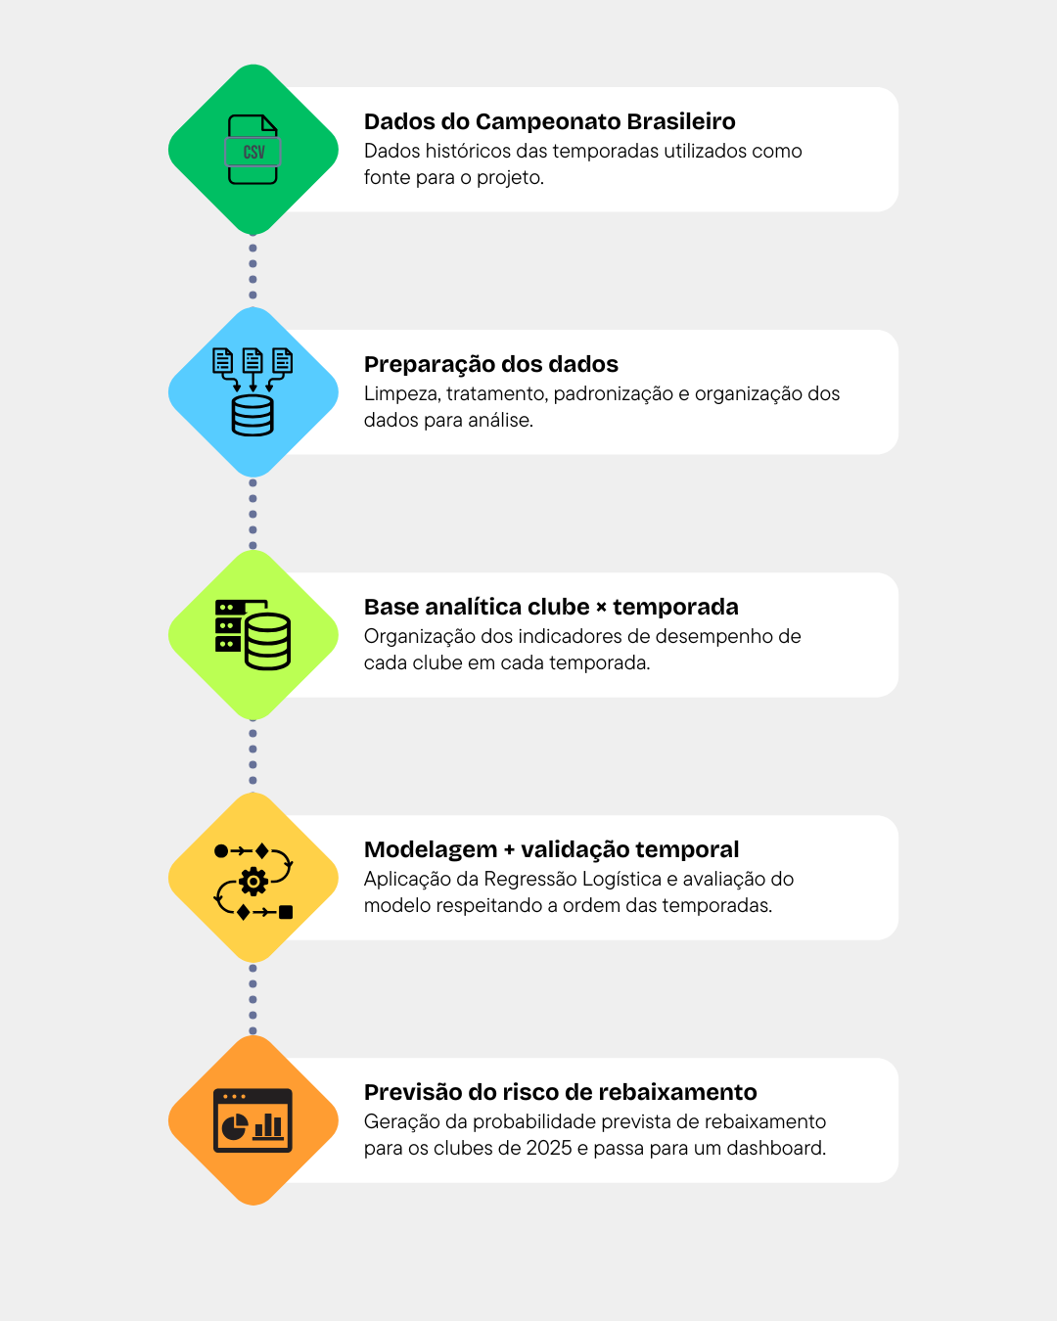





Arquitetura da Solução
Ferramentas utilizadas
- Python (pandas, scikit-learn): preparação de dados e modelagem preditiva;
Jupyter notebook: desenvolvimento e documentação da análise;
Tableau Public: construção e publicação do dashboard;
Git/Github: documentação e histórico do projeto.
Pipeline da solução
Os dados foram obtidos em formato CSV no Kaggle e analisados e preparados no Python/Jupyter Notebook. Com a biblioteca Scikit-learn, foi calculado o risco de rebaixamento de cada clube. Os resultados foram exportados para um novo CSV e posteriormente utilizados no Tableau para criação e publicação do dashboard no Tableau Public.
Repositorio: github.com/FelipePinheiro964/Projeto-Em-Business-Intelligence-e-Analytics

Slide 4
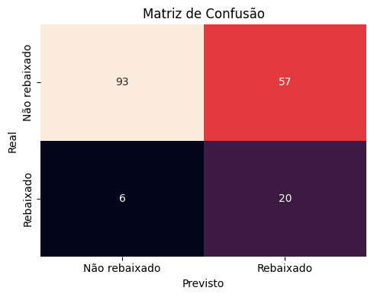
Resultados do modelo
Precisão
Recall
F1-score
0,26
0,77
0,39
Validação cruzada temporal, 2014–2024 (176 previsões agregadas), com class_weight="balanced"
F1-score
O modelo identifica corretamente 20 dos 26 rebaixamentos reais do período (recall de 77%), ao custo de 57 falsos positivos.
Essa configuração foi escolhida por priorizar a utilidade do KPI como sistema de alerta: para o negócio, é preferível superestimar o risco em times seguros do que deixar de sinalizar um time que de fato será rebaixado.

Slide 5
KPIs do Dashboard
KPI 1 – Divisão de risco dos clubes
Classifica os clubes conforme o risco previsto nas categorias Baixo, Medio, Alto e Muito alto.
KPI 2 – Média de risco
Apresenta a média de risco previsto entre os clubes analisados.
KPI 3 – Maior risco de rebaixamento
Identifica o clube com maior risco previsto na temporada analisada.
KPI 4 – Menor Risco de rebaixamento
Identifica o clube com menor risco previsto na temporada analisada.
KPI 5 – Risco de rebaixamento por clube
Gráfico de barras com risco previsto de cada clube, permitindo comparação entre eles.
KPI 1 – Risco ao longo das temporada (2014 – 2025)
Evolução histórica do risco previsto, mostrando o comportamento dos clubes ao longo do tempo..
Dashboard: https://public.tableau.com/app/profile/felipe.pinheiro.foss./viz/Projeto-em-bi-analytics/Dashboard

Slide 6
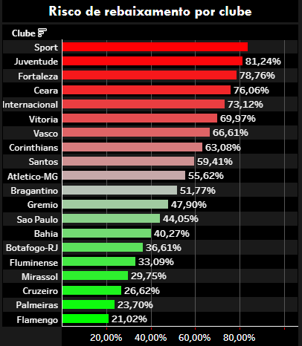
Principais insights – Temporada 2025
Sport - 83,49%
Apresenta a média de risco previsto entre os clubes analisados.
Flamengo - 21%
Identifica o clube com menor risco previsto na temporada analisada.
8 dos 20 clubes correm risco
(40%) estão na faixa de risco Muito alto (≥ 60%) na temporada de 2025, concentrados nas últimas colocações da tabela - refletindo a forte relação entre posição final e risco de queda captada pelo modelo.

Slide 7
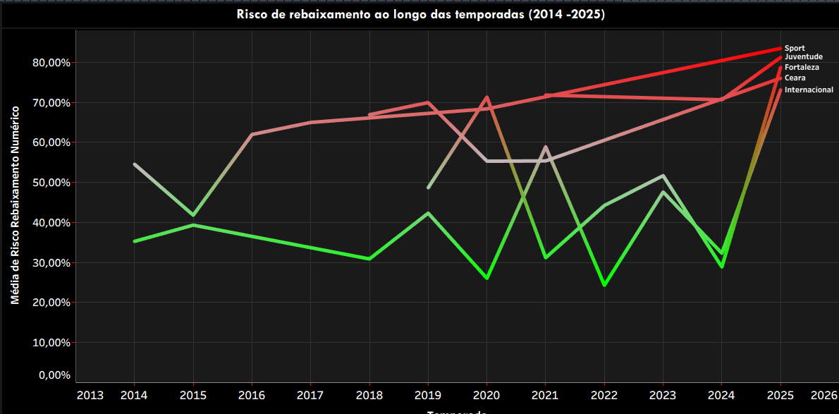
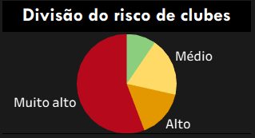
Evolução do Risco Previsto (2014 – 2025)
O gráfico de evolução permite acompanhar as variações do risco previsto dos clubes ao longo das temporadas, enquanto o gráfico de divisão apresenta a distribuição dos clubes nas faixas de risco em 2025. Juntos, os indicadores permitem comparar o comportamento histórico e identificar a concentração atual dos clubes nas diferentes categorias de risco.

Slide 8
Limitações do Modelo
Dados disponíveis
Apenas 50 casos de rebaixamento entre 2006 e 2024 no conjunto de dados usados para treinar o modelo.
Esse volume limita quantas variáveis podem ser testadas ao mesmo tempo sem perder estabilidade estatísticas.
Escolha do modelo final
O modelo com as 8 variáveis originais apresentou coeficientes com sinal invertido, causado por colinearidade entre ponto, posição e vitórias/empates/derrotas.
O modelo final usa uma única variável (posição final), que obteve o melhor f1 (0.369) e o único coeficiente com direção coerente entre as combinaçöes testadas.

